Slide 1
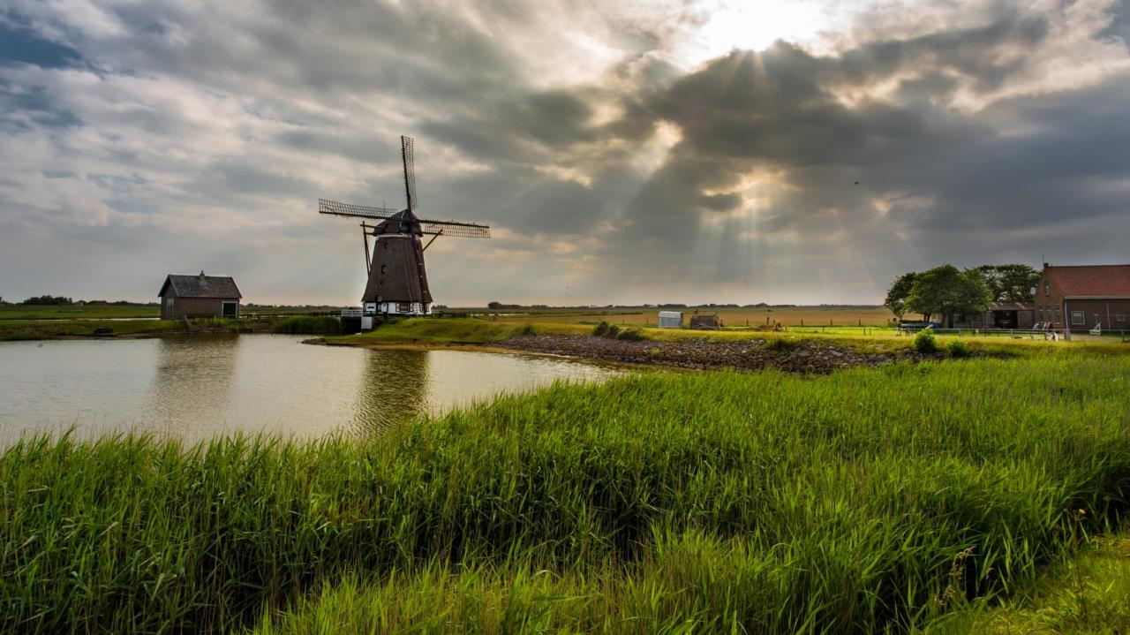
Geonovum
Workshop 3D Tiles
Pieter Bresters, Rolf Jonker

Slide 2
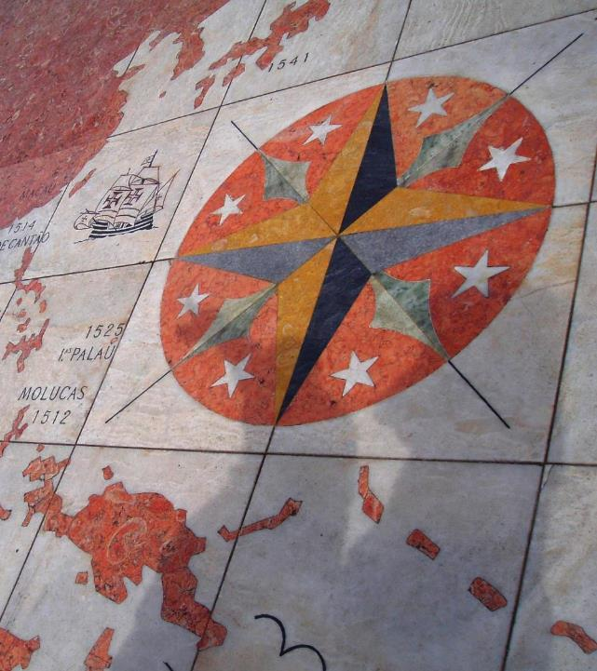
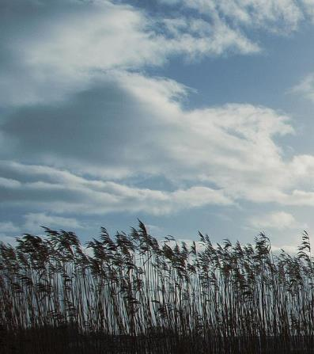
Programma
Introductie
Theorie: Basisprincipes van 3D Tiles
Praktijk: Werken met 3D Tiles maken
  Lunch
Praktijk: Werken met 3D Tiles maken (1.0 en 1.1)
Praktijk: 3D Tiles stylen (1.0 en 1.1)
Praktijk: Eigen materiaal omvormen (bonus opdracht)
Wrap-up en afsluiting
Tiles in the floor of the monument of discovery in Lisbon, Portugal.
(Lee Cannon April 2010, CC-BY-SA,
https://www.flickr.com/photos/leecannon/5127274297)

Slide 3

Even voorstellen
Wie ben jij?
Wat brengt jou hier vandaag?
Wat is iets waar je recent enthousiast over bent geworden?

Slide 4
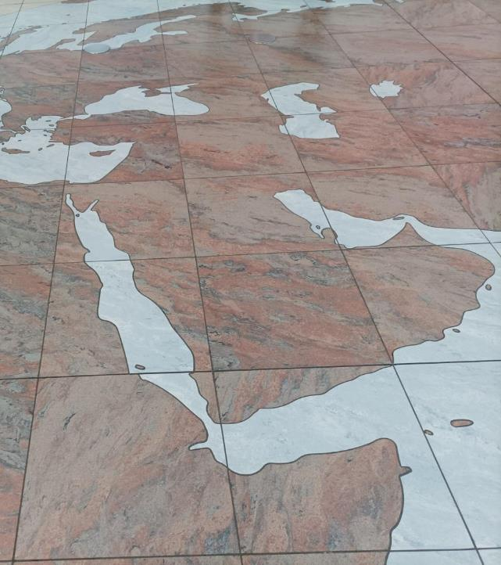
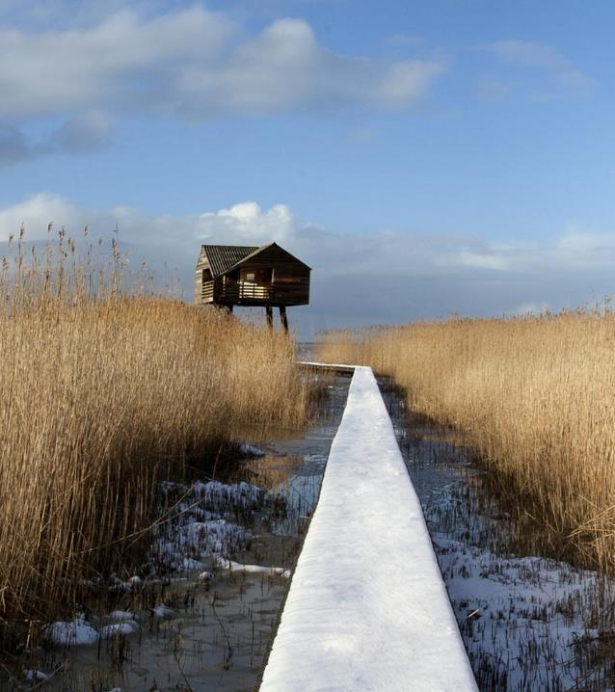
Benodigdheden
Laptop met internetverbinding en (admin)rechten
Docker account (lokaal draaien)
QGIS 3.40 of hoger
Database management tool (pgAdmin of DBeaver) (1.0)
Rust (1.1)
Cargo (1.1)
Tiles in the floor of the terminal 2 of the Prague Airport, Czech Republic. (Joan Masó, September 2022, CC0)

Slide 5
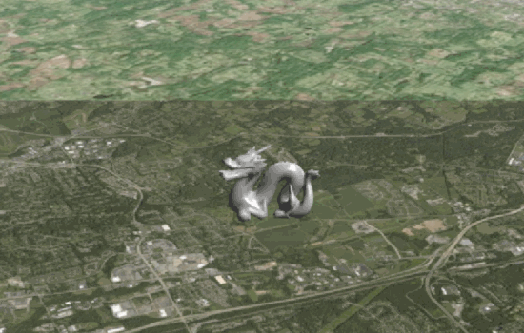
Theorie: Basisprincipes van OGC 3D Tiles
Source: Cesium 3D Tiles samples

Slide 6
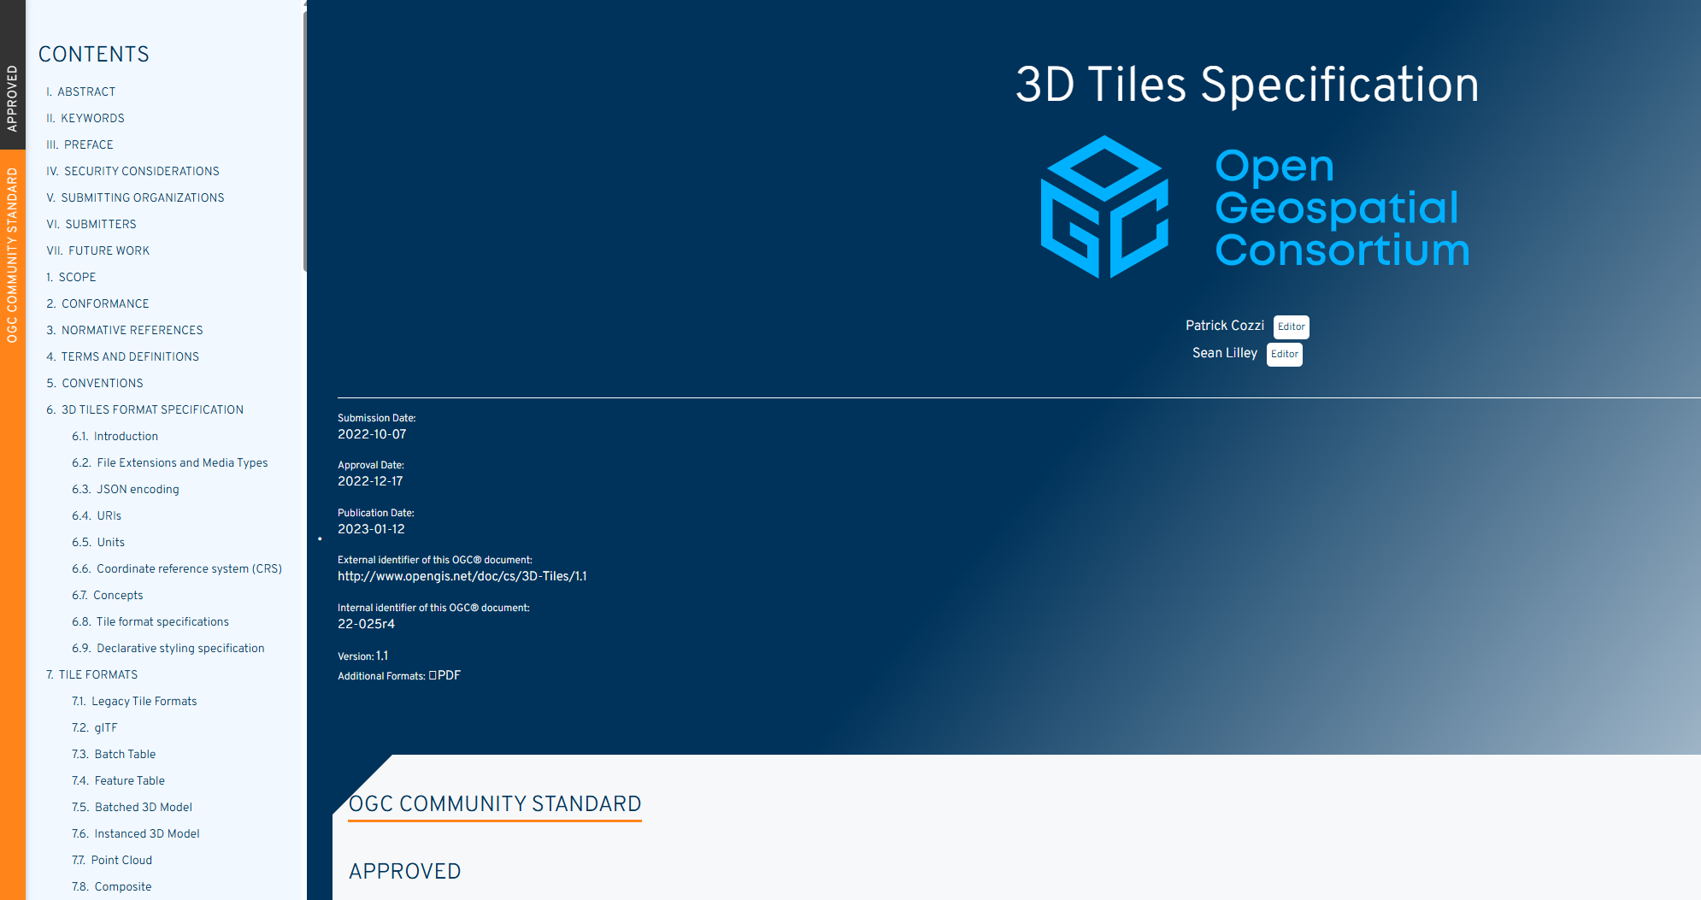
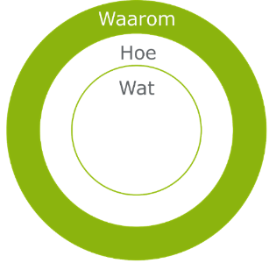
Waarom OGC 3D Tiles?
https://docs.ogc.org/cs/22-025r4/22-025r4.html

Slide 7
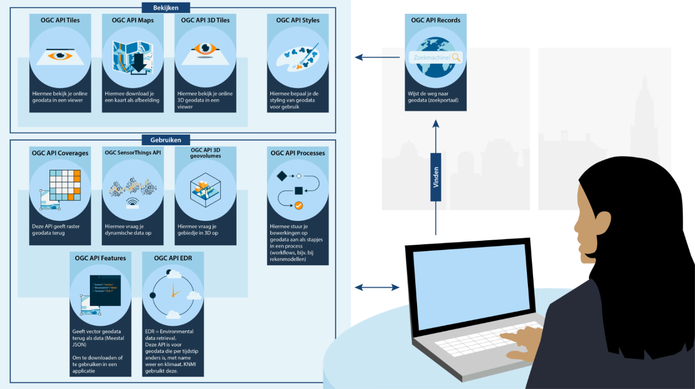
Waarom OGC 3D Tiles?

Slide 8
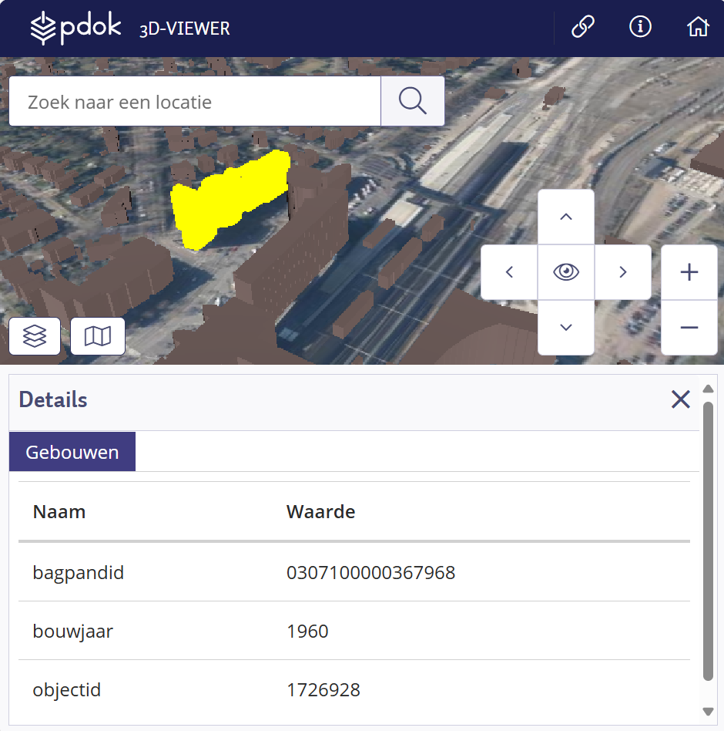
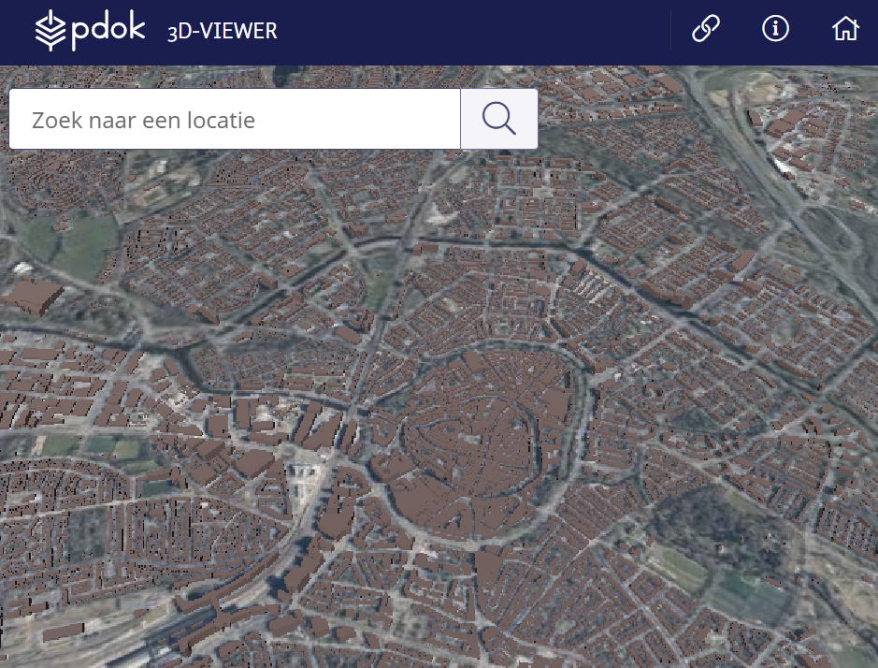
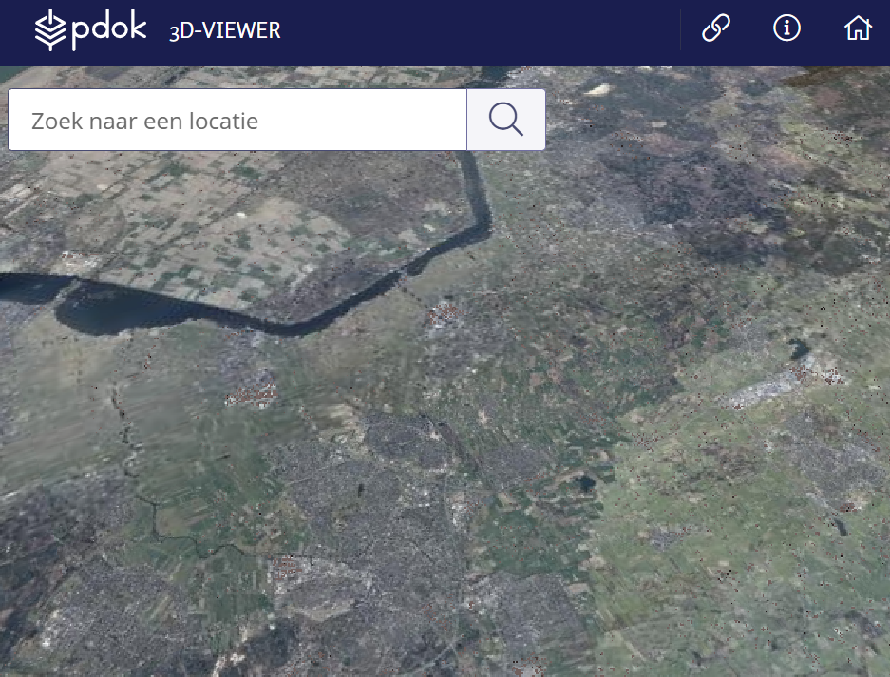
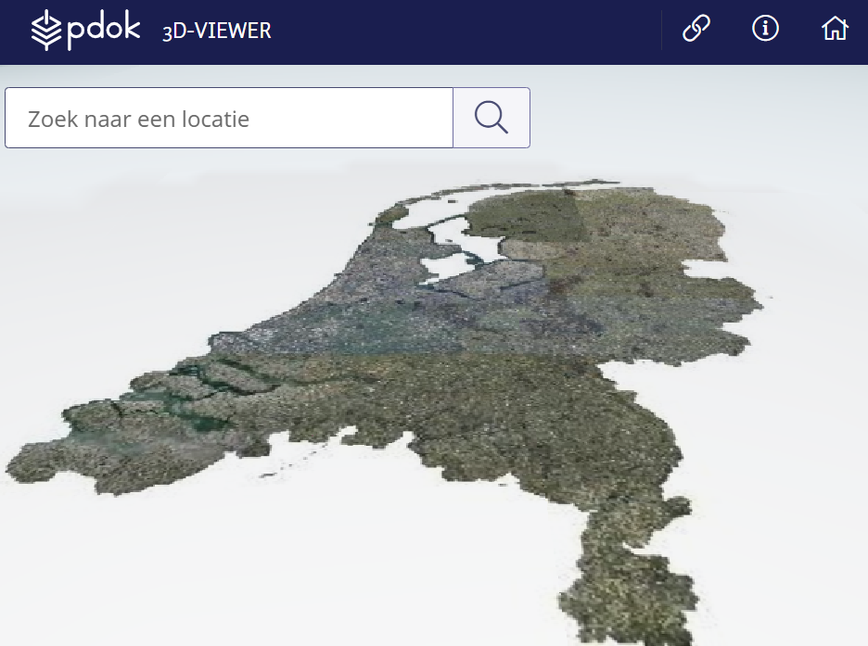
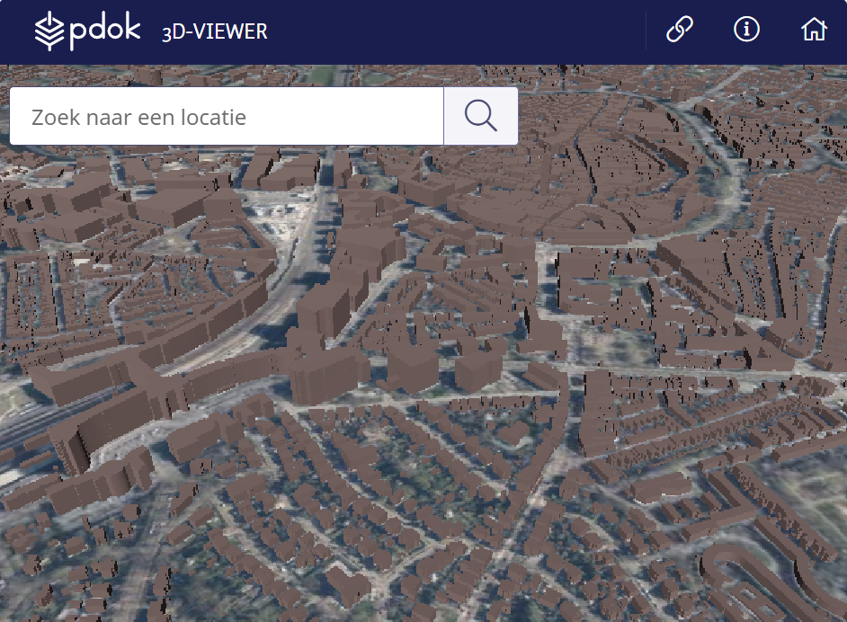
Waarom 3D Tiles?
Notes:
Razendsnel laden van content die men nodig heeft. Afhankelijk van de positie en zoomlevel wordt verschillende data ingeladen. Attributen zijn te koppelen

Slide 9
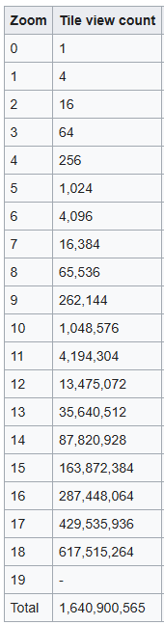
Waarom 3D Tiles?
Hoeveel gebouwen zitten er in de 3D BAG?
+/- 11 miljoen panden
+/- 2 miljard vlakken (schatting)
Hoeveel data om de gehele 3D BAG te downloaden?
18 GB (.zip)
Bron: https://3dbag.nl/en/download
Notes:
Het is een visualisatie-standaard. Die voorkomt dat een client grote hoeveelheden data moet downloaden. Leuk om als quiz te doen.

Slide 10

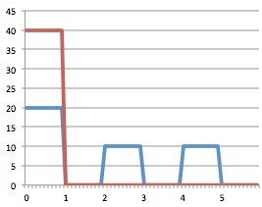
Waarom 3D Tiles?

Slide 11
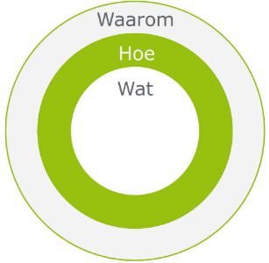
Hoe werkt de OGC 3D Tiles?

Slide 12
Hoe werkt 3D in een computer?
Wat gebeurt er tussen 3D data en het beeld op het scherm?
Notes:
www.artofit.org An intro to modern OpenGL. Chapter 1: The Graphics Pipeline

Slide 13
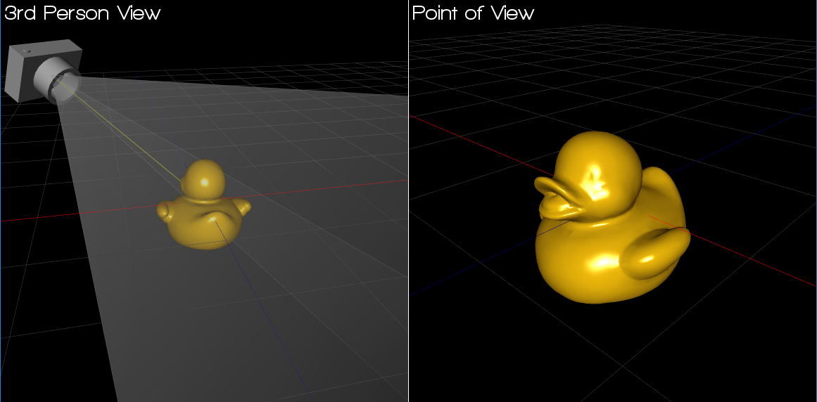
Hoe werkt 3D in een computer?
De camera ziet een deel van een 3D-wereld. Rendering zet het gezichtsveld in pixels om.
Gebouwen, terrein, bomen,…
Het doel van visualisatie is om 3D coördinaten in 2D pixels om te vormen.
Alleen wat de camera ziet is getekend.
Image: songho.ca
Notes:
www.artofit.org An intro to modern OpenGL. Chapter 1: The Graphics Pipeline

Slide 14
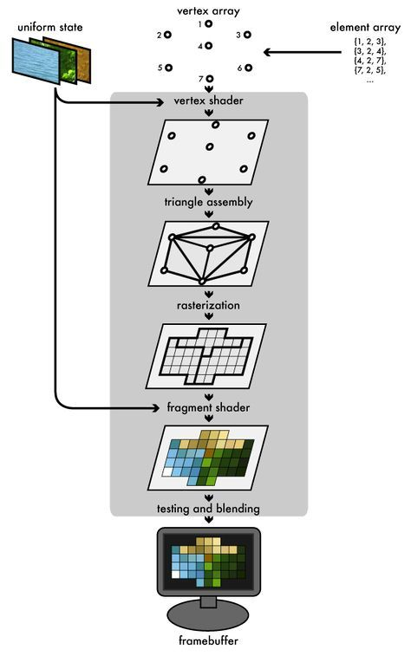
De graphics pipeline
Een versimpeld model, van vertices naar pixels.
01
Geometrie
vertices
02
Model / wereld
positie
03
View
camera
04
Projectie
3D naar 2D
05
Rastering
Triangles naar fragments
06
Shading
Kleur en licht
→
→
→
→
→
Transformaties (1 – 4) rekenen per vertex de positie op het scherm uit.
Rasterisatie bepaalt welke samples (pixels) binnen een driehoek vallen.
www.artofit.org
Notes:
www.artofit.org An intro to modern OpenGL. Chapter 1: The Graphics Pipeline

Slide 15
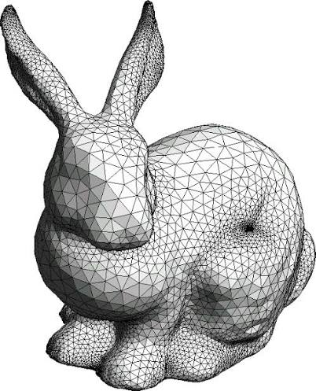
De wereld van driehoeken (triangles)
Een driehoek is altijd één plat vlak
GPUs rastert driehoeken efficiënt
Kleur, UVs and normalen worden geïnterpoleerd
Complexe oppervlakken worden opgeslagen als een network van driehoeken (‘mesh’).
3D Tiles stuurt zulke meshes in de pipeline
Image: Stanford Bunny
Notes:
Een driehoek is altijd vlak (planar):
Drie punten in de ruimte definiëren altijd exact één plat vlak. Dit voorkomt dat een surface kan buigen of vervormen, wat de wiskunde voor het berekenen van schaduwen en lichtinval consistent en eenvoudig maakt.
GPU's rasteriseren driehoeken efficiënt: Grafische kaarten zijn hardwarematig ontworpen om driehoeken razendsnel om te zetten van 3D-coördinaten naar 2D-pixels op je scherm (rasterisatie). Dit proces is parallel geschakeld, waardoor moderne GPU's miljarden driehoeken per seconde kunnen verwerken.
Kleur, UV's en normalen worden geïnterpoleerd: Je hoeft niet voor elke pixel data op te slaan. De GPU berekent automatisch de waarden tussen de drie hoekpunten (vertices) via lineaire interpolatie, waardoor vloeiende kleurovergangen, textuurplaatsing (UV) en realistische belichting
(normalen) ontstaan.
Complexe oppervlakken worden opgeslagen als triangle meshes: Net zoals een digitaal beeld is opgebouwd uit pixels, is elk complex 3D-object (Stanford bunny) opgebouwd uit een netwerk van verbonden driehoeken, een zogenaamde 'mesh'.

Slide 16
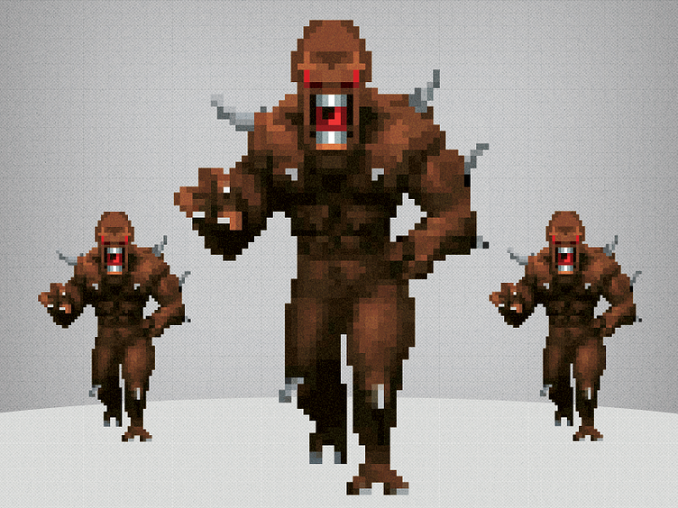
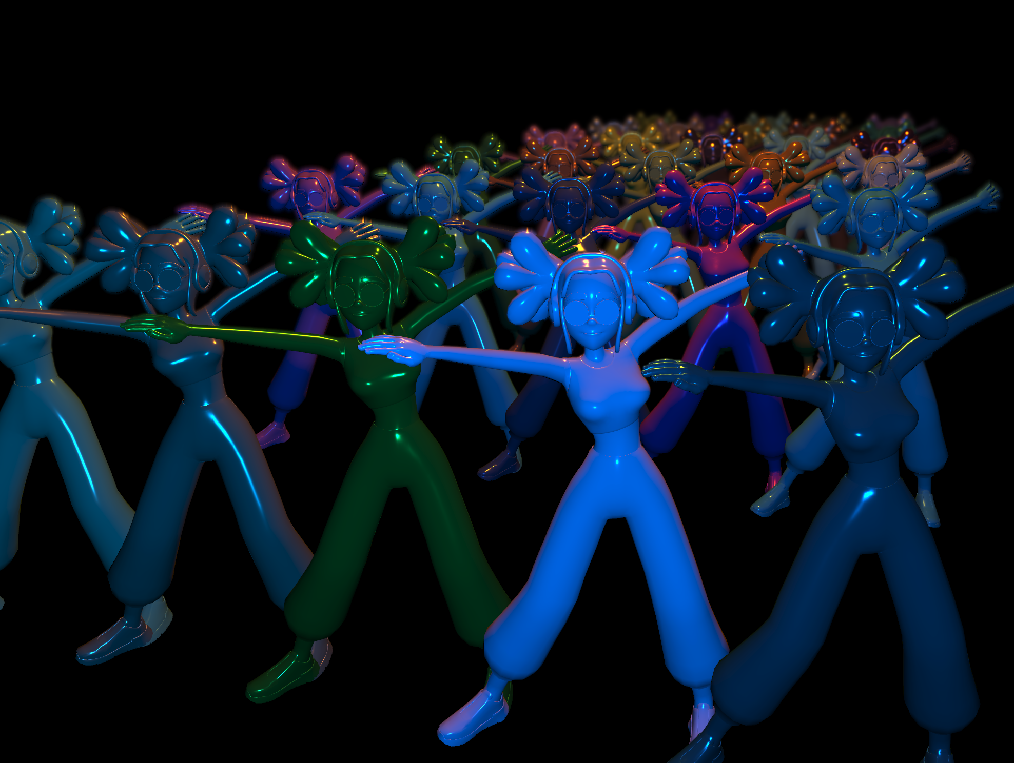
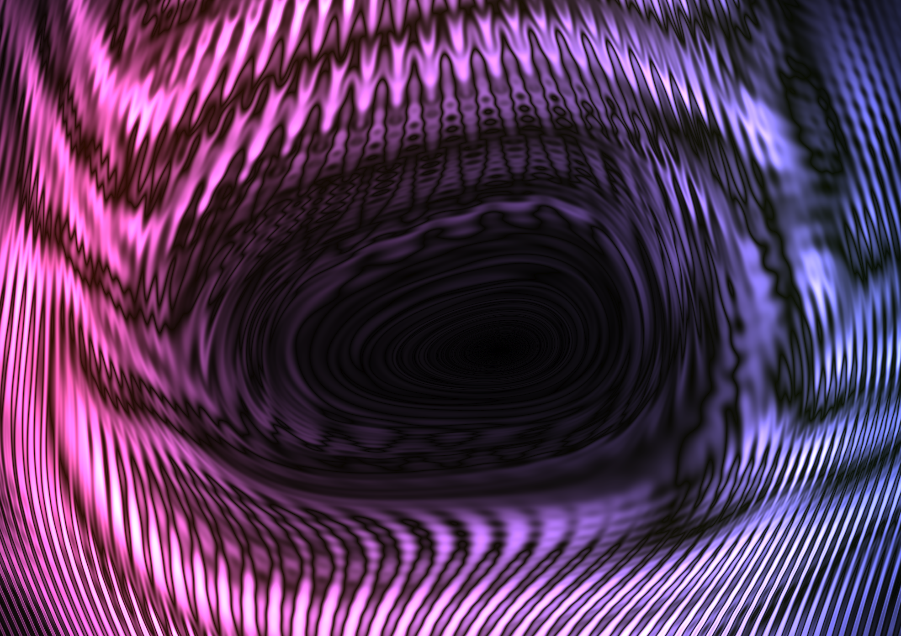
Relevantie voor 3D Tiles
Veel detail betekent niet automatisch ook veel geometrie.
Billboard
Instancing
Shaders
Image: threejs
Image: threejs
Image: Doom
Per-vertex and per-pixel work. The GPU computes material and colour.
A plane that turns to face the camera
Same geometry model, drawn many times

Slide 17
Miljarden driehoeken
Wat als een stad miljarden driehoeken heeft? 3D Tiles organiseert en streamt data voordat het naar de graphics pipeline gaat.
1
Camera
Positie en beeld
2
Select
Zichtbare tegels
3
Refine en add
LOD en error
4
Laden
stream and decode
5
GPU
geometrie en textuur
6
Render
pixels
→
→
→
→
→
3D Tiles = ruimtelijke hierarchie + view-afhankelijke selectie + streaming
Graphics pipeline = transforms + rasterization + shading
In a demo: zoom in en je ziet extra detail (refine or add), roteer en je ziet culling (weglaten van geometrie die je niet ziet), inspecteer en zie de tile hierarchie en bounding volumes.
Notes:
Culling betekent dat je vroeg in de pipeline geometrie weggooit die toch niet zichtbaar wordt. Dat scheelt werk, want wat je niet tekent, kost geen rekentijd. In het Nederlands zeg je meestal gewoon culling, of omschrijvend wegfilteren of uitsnoeien.
De belangrijkste soorten:
Backface culling Driehoeken waarvan je de achterkant ziet (afgewend van de camera)GPU, na de transformatie
View frustum culling Objecten die buiten het zichtveld (de kijkpiramide) vallenCPU/engine, vóór het tekenen
Occlusion culling Objecten die achter andere objecten verborgen zittenEngine/GPU
Clipping (verwant)Driehoeken die half buiten beeld vallen worden afgesnedenGPU, vóór rasterisatie
Scenegraph (
Camera (Orthogonaal, Stereo, Perspectief)
3D objecten (Gebouw etc.)
Instancing vs
Texturen (materiaal)
Relief (bumpmap)
Kleur
Reflectie
Lichten
Beweging of animatie

Slide 18
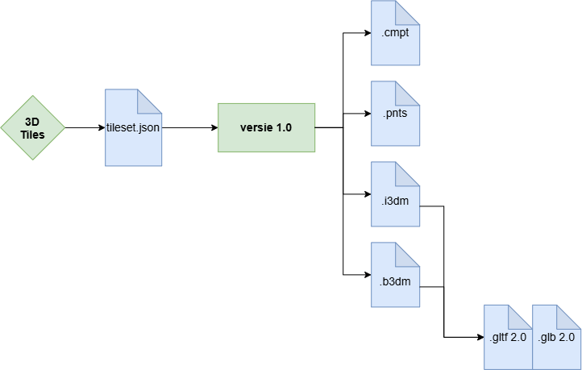
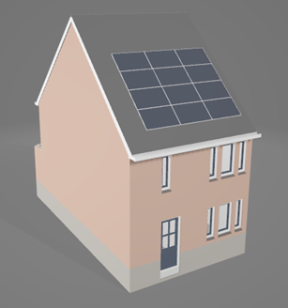
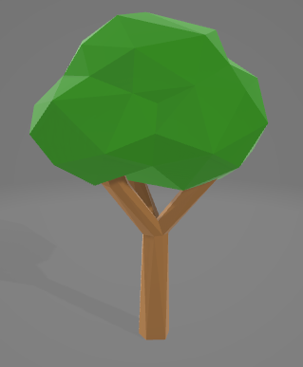
Hoe werkt de OGC 3D Tiles (1.0)?
Trees.i3dm
plaatst 5 bomen op deze coördinaten, met rotatie en schaal
Tileset.json
Als de camera op dit punt is en deze kijkrichting heeft: laad 0_0_0.i3dm
Tree.gltf
Is het 3D model van een boom, met een stam, takken, kroon, en kleur
Notes:
.cmpt (Composite) is een container die meerdere tiles van de formaten hierboven bundelt in één bestand, bijvoorbeeld een b3dm met gebouwen plus een i3dm met bomen voor hetzelfde gebied. Zo is er één request per tegel nodig in plaats van meerdere.
.pnts (Point Cloud) is voor puntenwolken, zoals AHN-lidar of scans. Per punt worden de positie en eventueel kleur, normaal en attributen opgeslagen. Er zit geen glTF in, de punten worden direct uit binaire buffers gerenderd.
.i3dm (Instanced 3D Model) is voor veel kopieën van hetzelfde model: bomen, lantaarnpalen, windturbines, bankjes. Het model (glTF) wordt één keer opgeslagen en de Feature Table geeft per instantie de positie, rotatie en schaal.
.b3dm (Batched 3D Model) is voor heterogene 3D-modellen zoals gebouwen, BIM-objecten, textured meshes en fotogrammetrie. Het bestand bevat een glTF-model, aangevuld met een Feature Table en een Batch Table. Zo kunnen veel objecten samen in één draw call worden gerenderd en blijft elk object toch apart te selecteren, met eigen attributen (bijvoorbeeld een batchId per gebouw met een BAG-ID of een IFC-klasse).

Slide 19
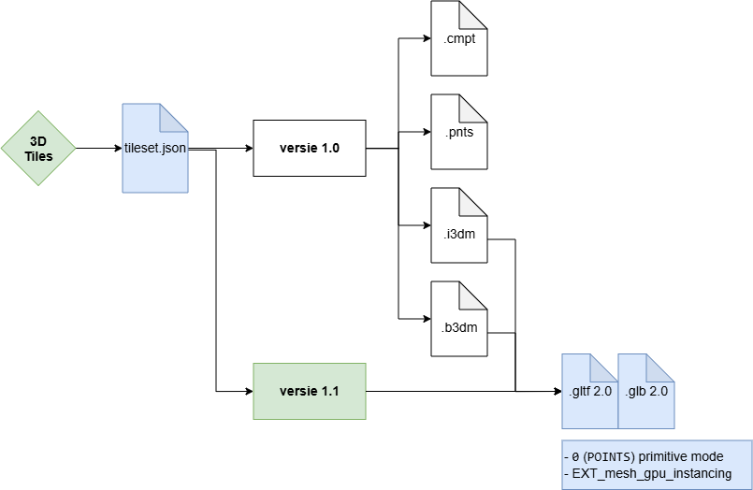
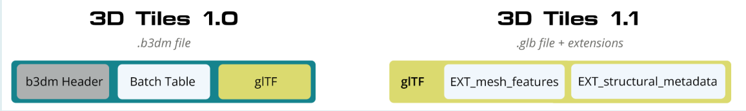
Hoe werkt de OGC 3D Tiles (1.1)?
Tileset.json
Als de camera op dit punt is en deze kijkrichting heeft: laad 0_0_0.gltf
Tree.glb
Is het 3D model van een boom, met een stam, takken, kroon, en kleur
EXT_mesh_gpu_instancing
plaatst 5 bomen op deze coördinaten, met rotatie en schaal
Notes:
de speciale 3D Tiles-containers verdwijnen en de functionaliteit verhuist naar glTF-extensies.

Slide 20
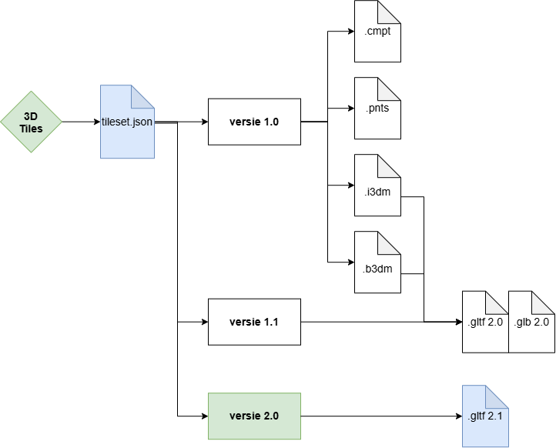
Hoe werkt de OGC 3D Tiles (2.0)?

Slide 21
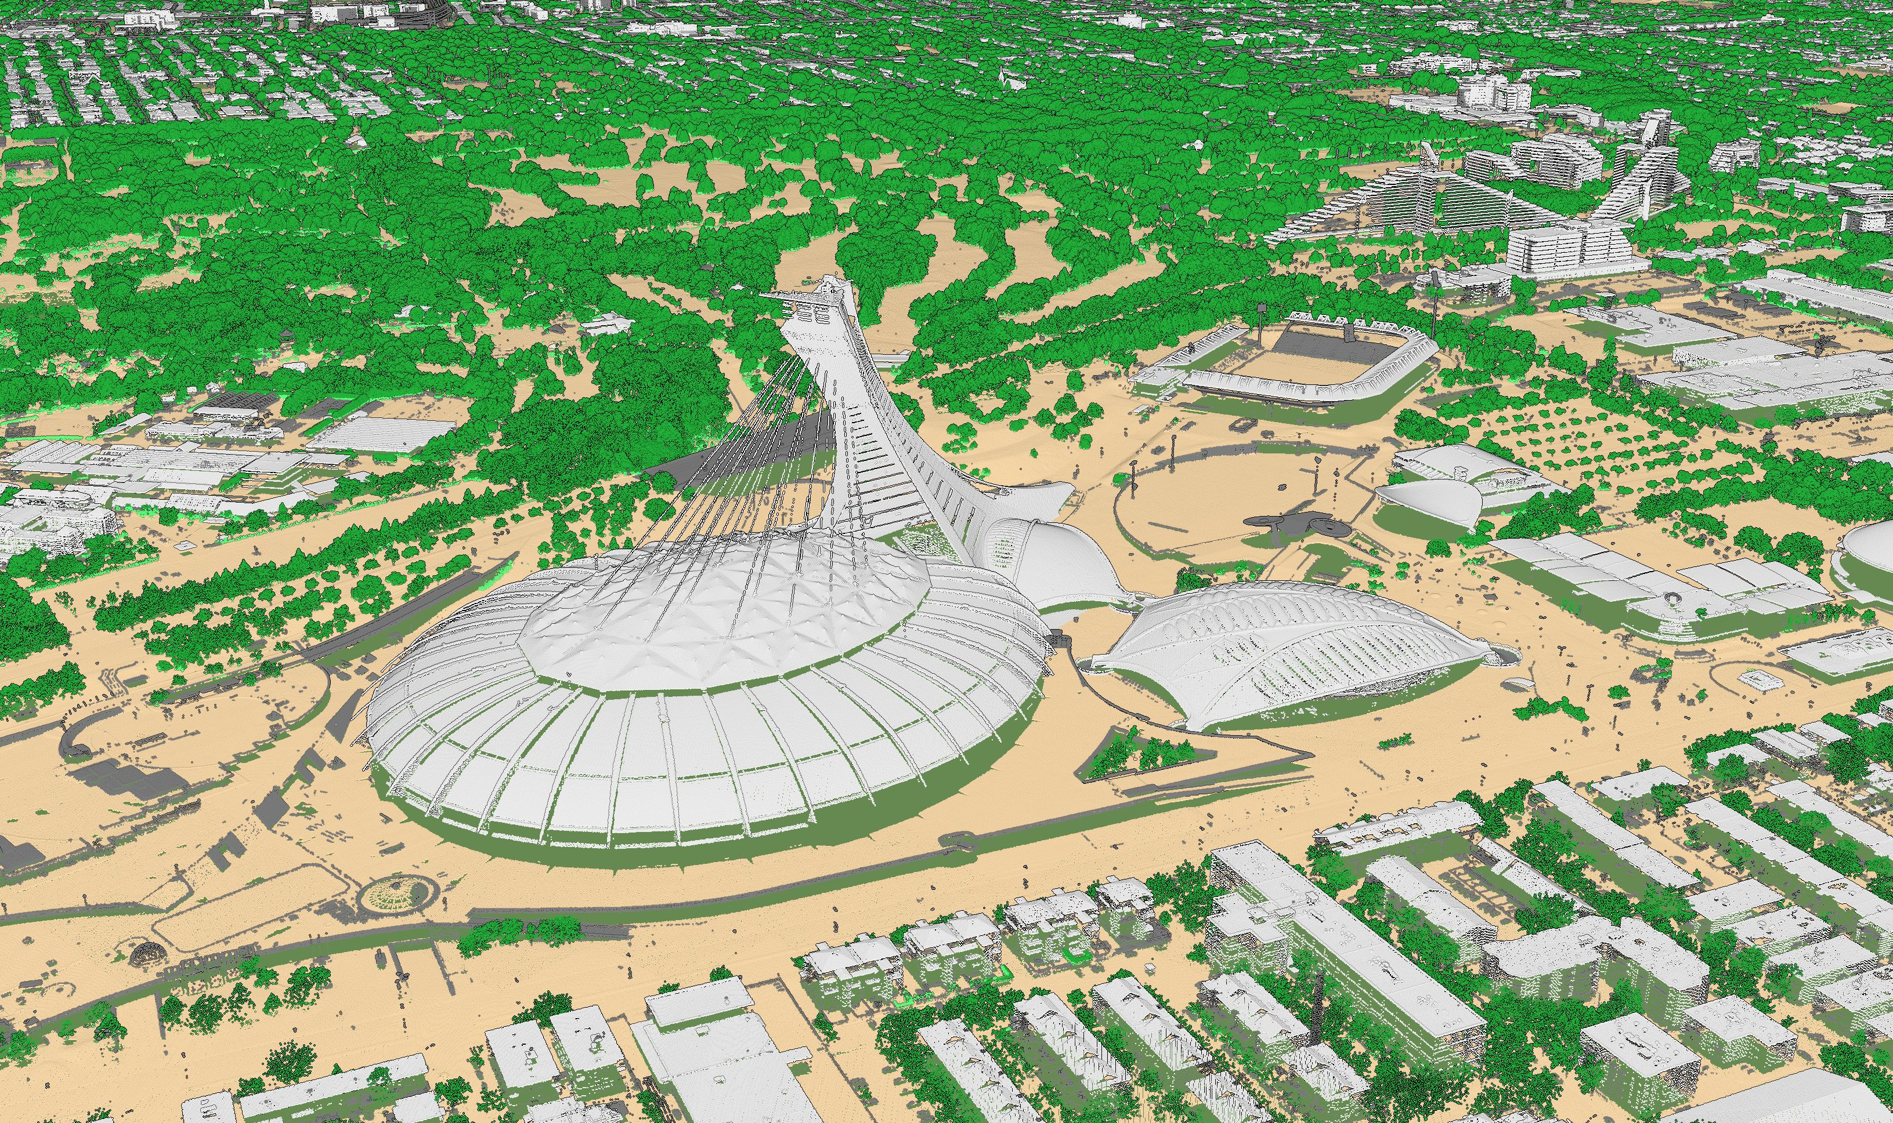
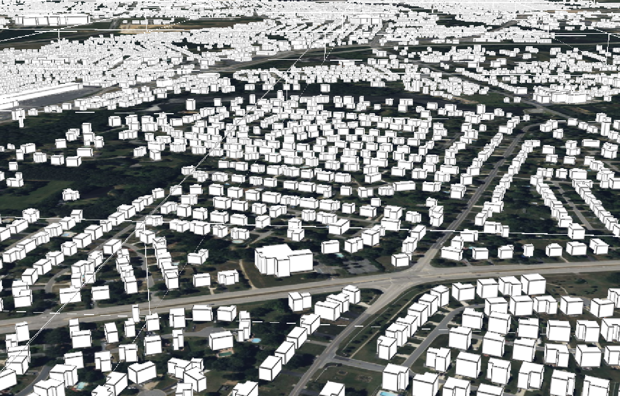
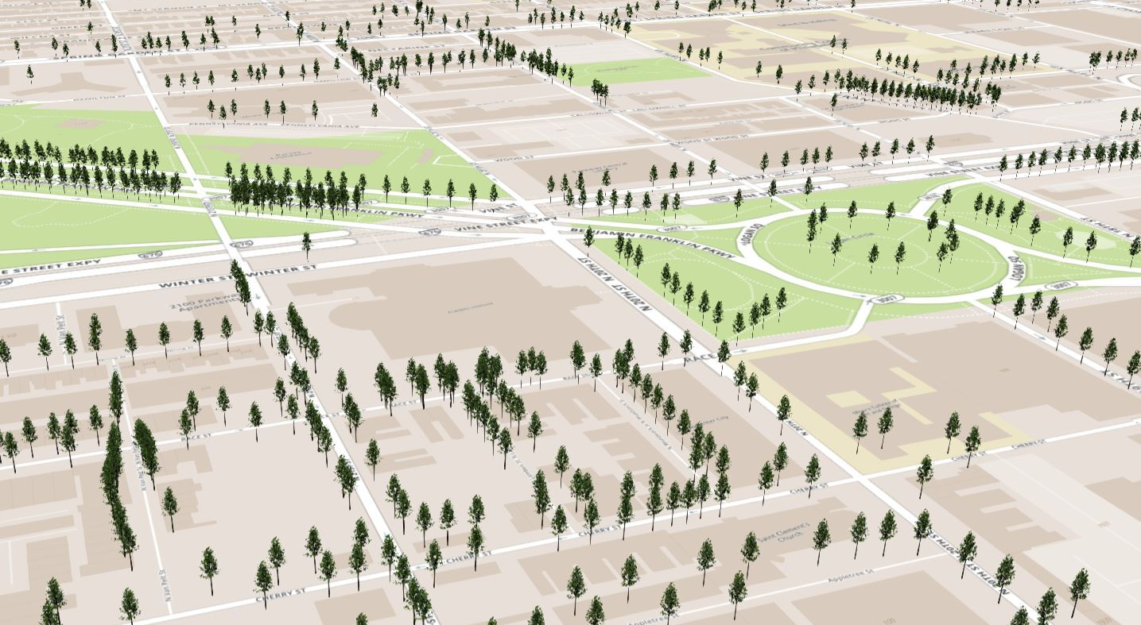
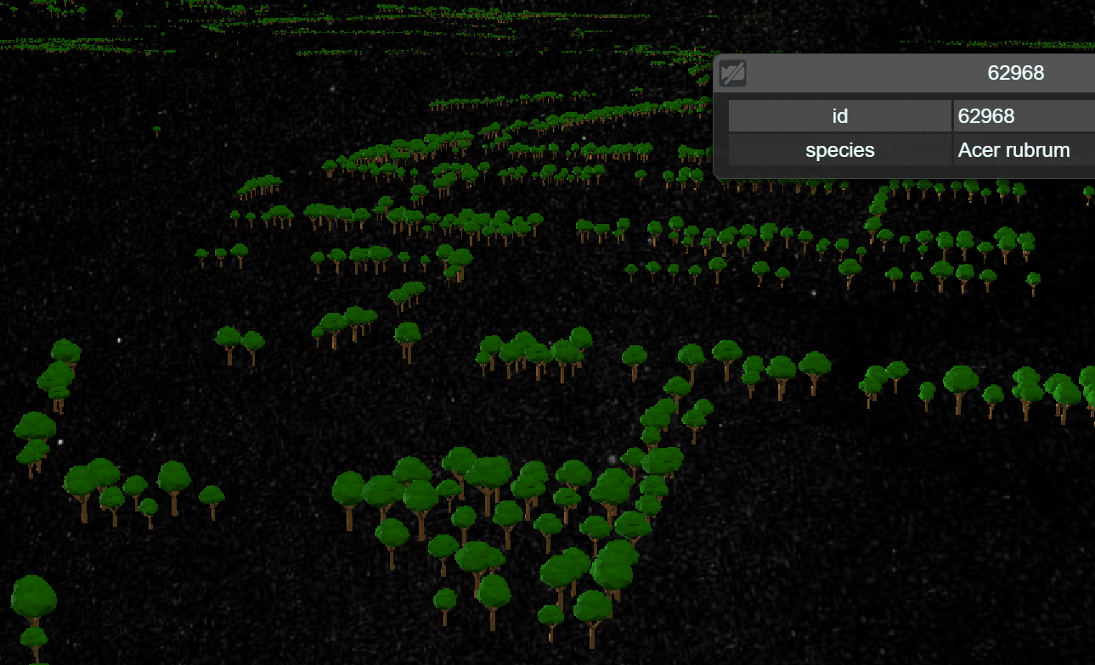
Soorten content in OGC 3D Tiles 1.0 en 1.1
Pointclouds
Enkel 3D model
.pnts / .gltf/.glb
.b3dm / .gltf/ .glb
Instances
Composites
.i3dm / .gltf/.glb
.cmpt / .gltf/ .glb

Slide 22
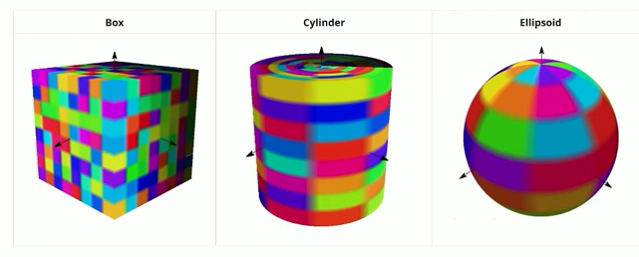
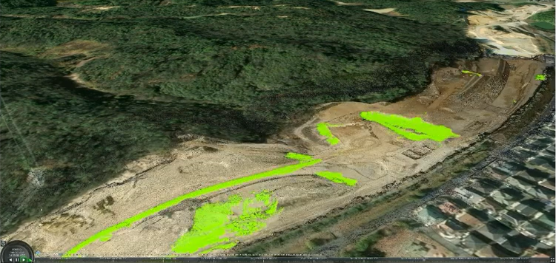
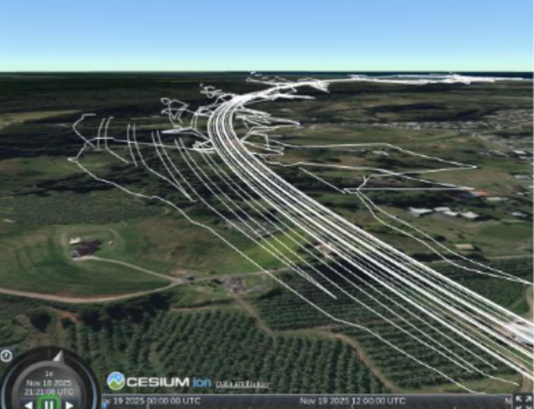
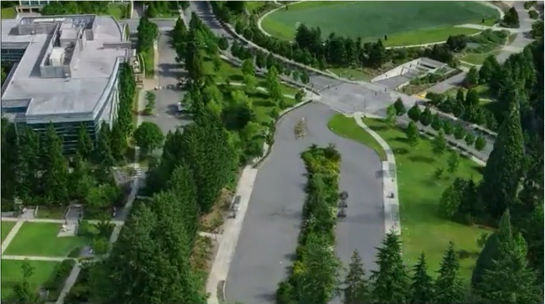
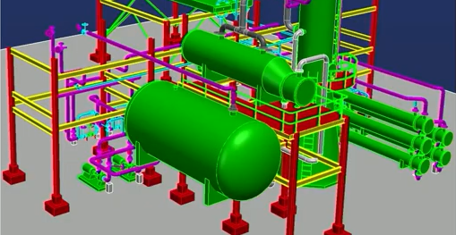
Extra soorten content in OGC 3D Tiles 2.0
Voxel
Time-dynamic
Vector tiles
Gaussian Splats
.gltf/.glb
AEC
.gltf/.glb
.gltf/.glb
What's New in 3D Tiles
.gltf/.glb
.gltf/.glb

Slide 23
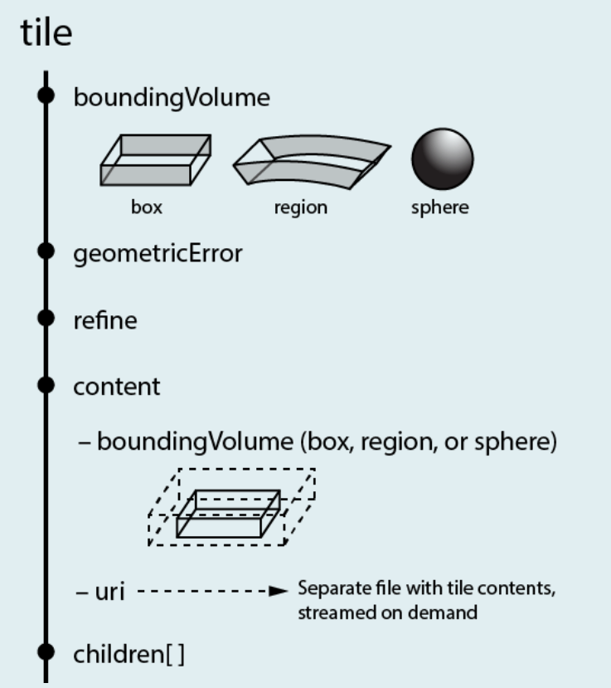
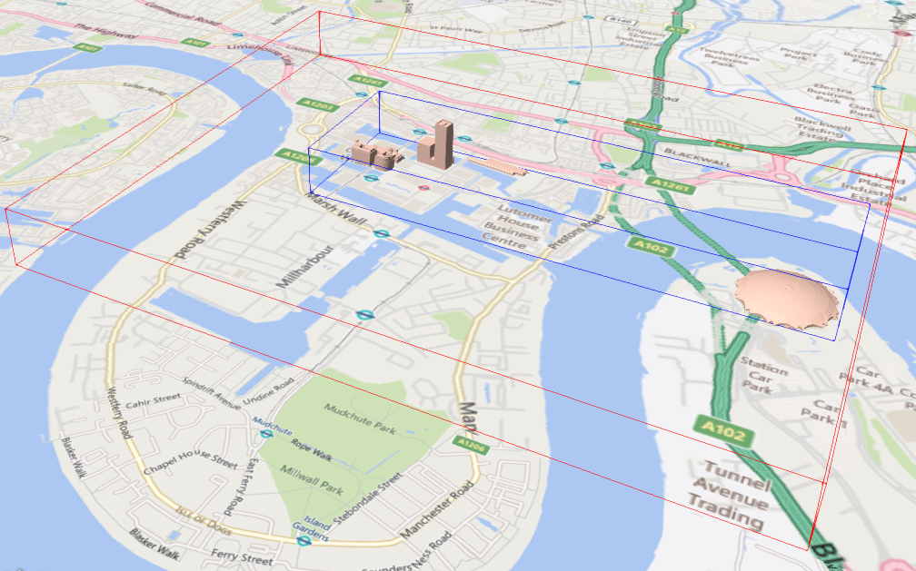
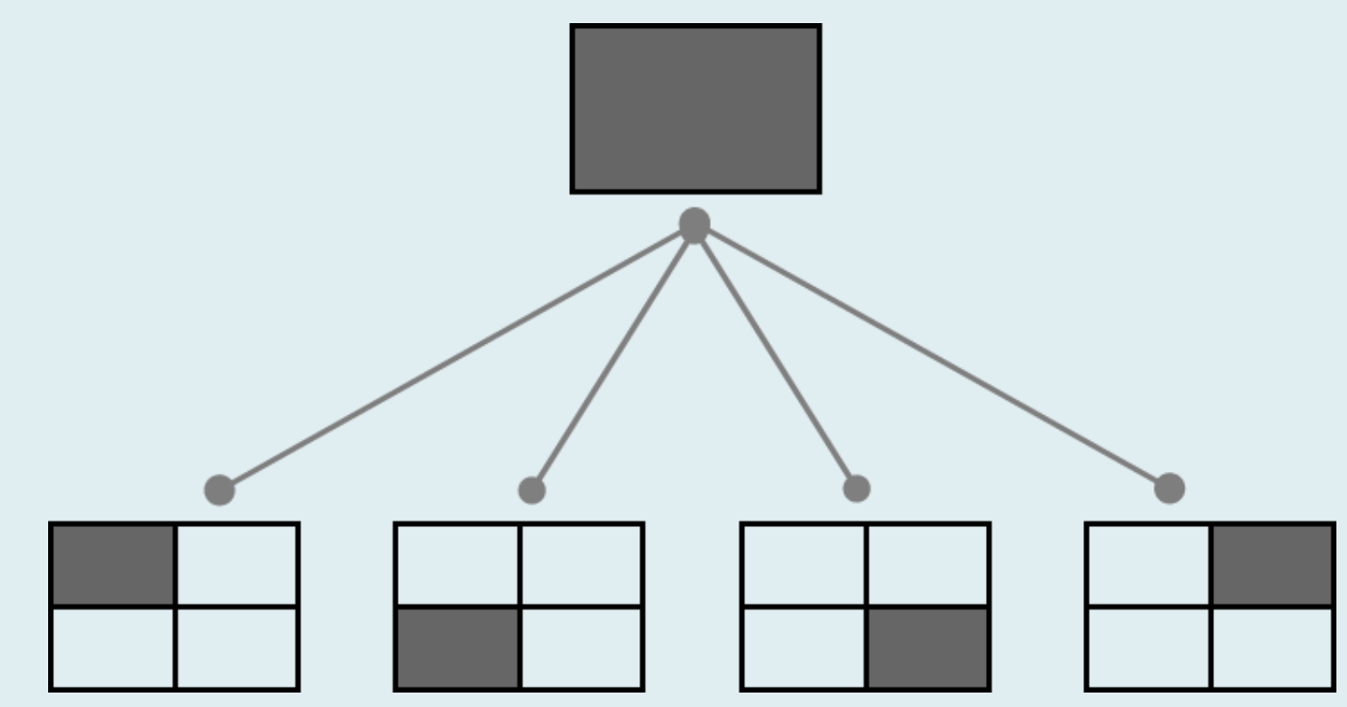
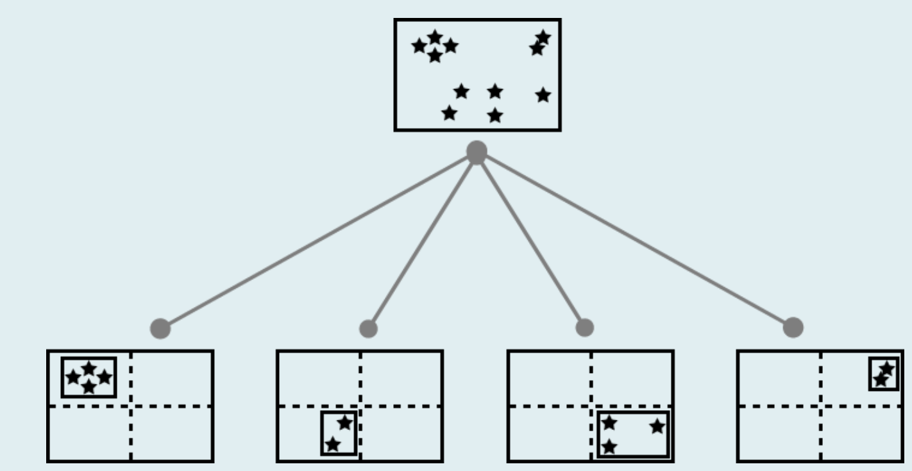
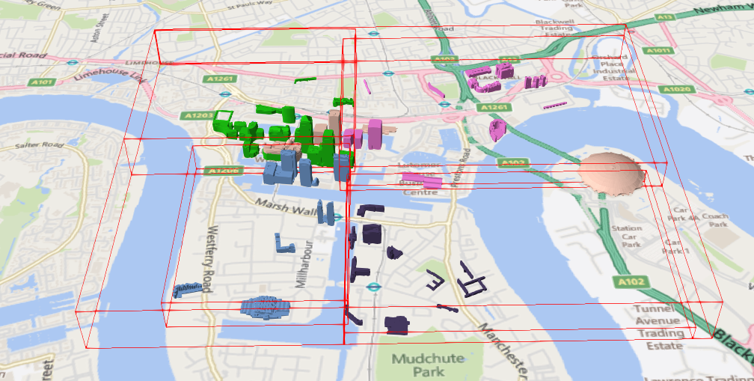
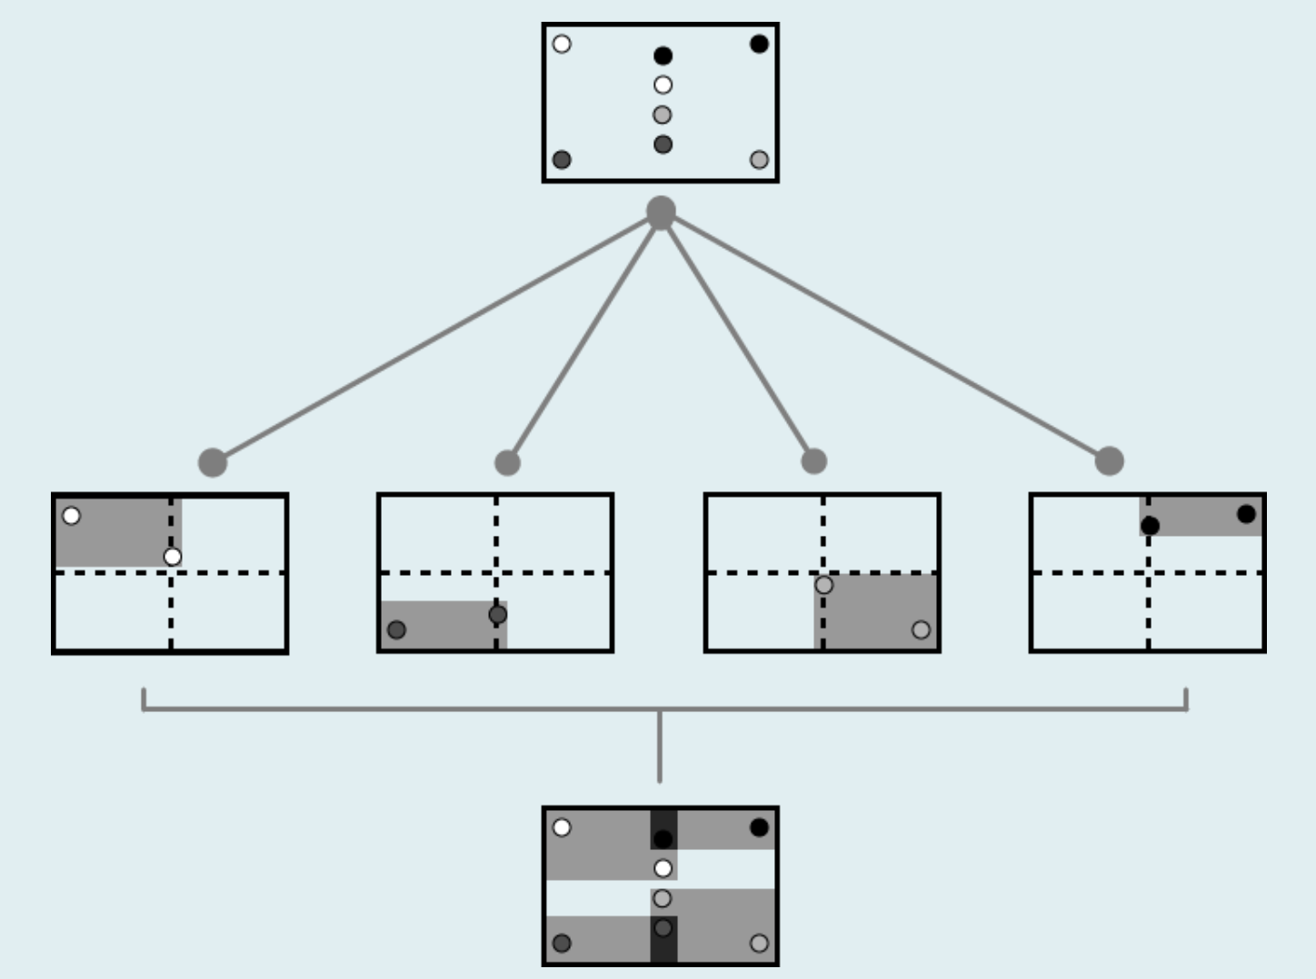
Hoe zit de tileset.json in elkaar?
  tile.boundingVolume (rood) en content.boundingvolume(blauw)
Notes:
Tile.boundingVolume (verplicht) Is het boundingVolume in beeld en is de afstand tot camera klein genoeg? Dan wordt ook naar de content gekeken binnen deze tile.
content.boundingVolume (optioneel) Is het boundingVolume van de content in beeld? En is de afstand tot camera klein genoeg? Dan wordt ook de content ingeladen. Mist deze boundingVolume? Dan wordt het sowieso ingeladen.
Een tile heeft children. Deze children kunnen netjes opgedeeld zijn, maar de specificatie geeft hier geen restricties aan. De childrens mogen ook gaten ertussen laten of overlappen.

Slide 24
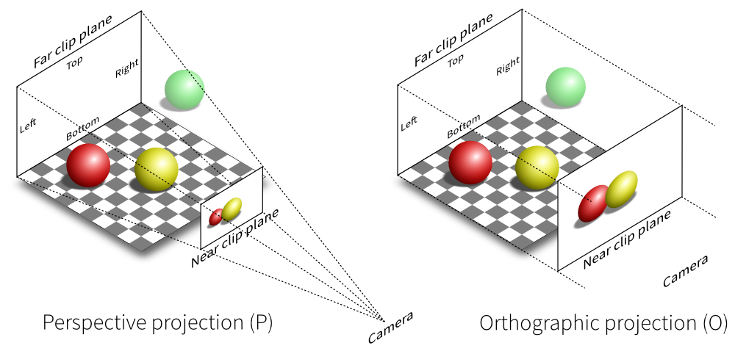
Hoe werkt de geometric error?
Geometric error
Gedefinieerd in een tileset
2) Screen Space error
Berekend in de applicatie t.o.v. screen. Hoeveel pixels is x meter?
3) Maximum Screen Space Error
Automatisch ingesteld of door een gebruiker in te stellen
Notes:
De tile specifieert:
De root heeft een grote fout (geometric error) (sterk vereenvoudigd of weinig data), kinderen een steeds kleinere. De tool die de tileset maakt bepaalt deze getallen.
Screen Space Error en Maximum Screen Space error wordt in een tool berekend en ingevoerd.
De viewer vertaalt de fout in meters naar pixels op het scherm: hoeveel pixels beslaan x meter op die afstand?
Bij perspectief hangt het aantal pixels per meter af van de afstand. Een tile ver weg heeft een kleine SSE en wordt grof getoond; dichtbij wordt verfijnd. Elk deel van het beeld kan dus een ander detailniveau hebben: voorgrond fijn, horizon grof.
Bij orthografisch is het aantal pixels per meter overal in beeld gelijk. Alle tiles krijgen bij dezelfde geometricError dezelfde SSE, ongeacht de afstand. Het detailniveau hangt alleen af van hoe ver je bent ingezoomd (hoe groot de doos is).

Slide 25
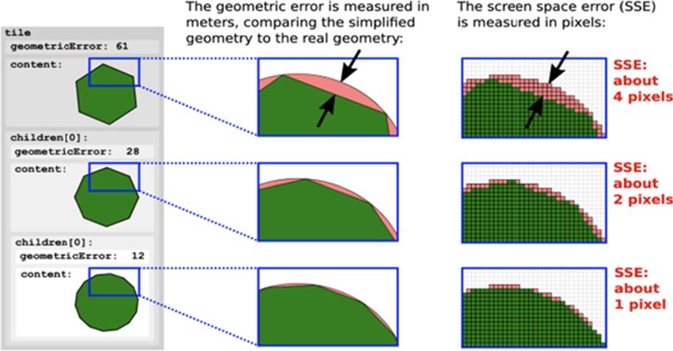
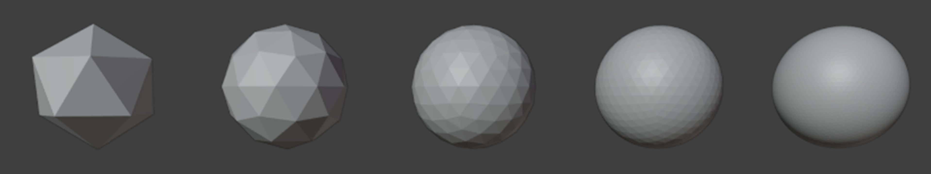
Hoe werkt de geometric error?
Geometric Error | Screen space error | Maximum screen space error | Getoond?
61 | 4 | 2 | Nee
28 | 2 | 2 | Ja
12 | 1 | 2 | Nee
Source: An interoperable web-based application for 3d city modelling and analysis
Source: Cesium (selection algorithm details)
Notes:
Wat hier gebeurt:
Er is gedefinieert dat een tile een geometricError van 61 meter heeft. In de hier getoonde zoom staat 61 meter gelijk aan “4 pixels”. Er is een maximum screen space error ingesteld van “2 pixels”. Dit maatk het nodig om te verfijnen.
Dit kan in dit geval, omdat de tile ook een children heeft met een geometric error van 28. “28 Meter staat met het huidige zoomniveau gelijk aan “2 pixels”. De maximum screen space error is 2 pixels dus deze geometricError voldoet. De children zal worden ingeladen.
Deze tile heeft ook een children met een geometricError van 12. “12 Meter staat gelijk aan “1 pixel”. Aangezien de parent al voldoet zal deze niet ingeladen. Worden.

Slide 26
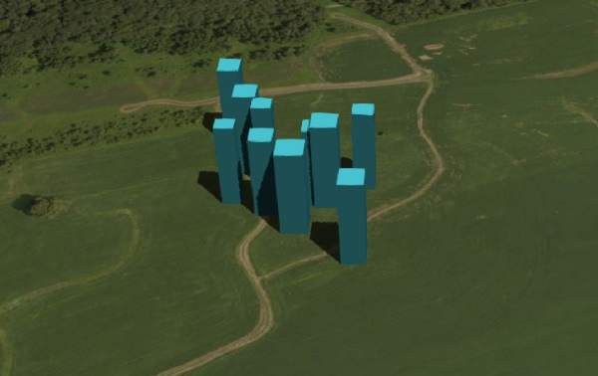
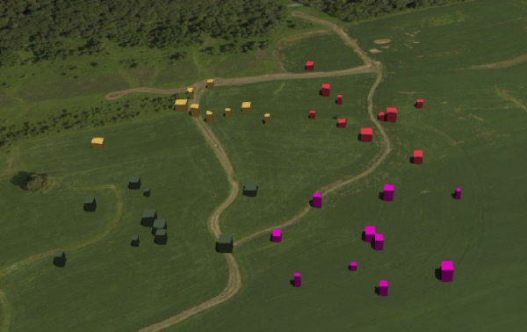
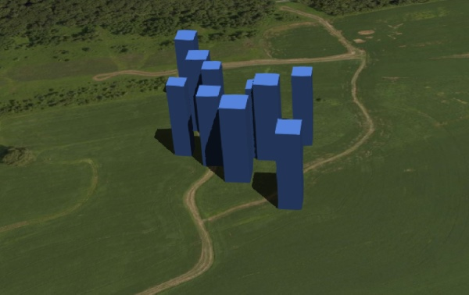

Hoe werkt refine?
REPLACE
ADD
Notes:
Er zijn twee dingen die gedaan kunnen worden in een tileset. Met “Replace” verdwijnt dt parent en komt een child hiervoor in de plaats.
Met “Add” komt de children bij de parent erbij.

Slide 27


Hoe wordt de juiste 3D tile ingeladen?
content/2/3/0/2.glb
content/1/1/0/0.glb
content/2/1/0/1.glb
Template URI: content/{level}/{x}/{y}/{z}.glb
Notes:
Elke tile, te beginnen met de root, komt binnen via deze functie. Die bepaalt eerst of de tile überhaupt bekeken moet worden.
Dit is toets 1 van eerder: raakt het tile.boundingVolume het camera-frustum (de piramide uit het plaatje met perspectief)?
Dit is toets 2: de screen space error berekenen uit geometricError en de afstand tot de camera, en vergelijken met maximumScreenSpaceError.
Refine → _visitVisibleChildrenNearToFar
De kinderen worden gesorteerd van dichtbij naar ver weg en in die volgorde bezocht. Daar zijn twee redenen voor:
Laadvolgorde: wat dichtbij is, valt het meest op en komt bovenaan de downloadwachtrij.
Renderefficiëntie: van voor naar achter tekenen laat de GPU verborgen pixels sneller weggooien (early depth test).
Recurse on Children → terug naar _visitTileIfNeeded

Slide 28

Hoe werkt metadata in 3D tiles?
Je kunt eigenschappen (attributen) koppelen op elk niveau van detail, van de hele dataset tot een enkele pixel van een textuur.
Notes:
Metadata in 1.0
Batch Table: per feature (bijvoorbeeld sper gebouw) attributen in een tabel binnen het .b3dm-, .i3dm- of .pnts-bestand. Een Feature ID per vertex koppelt de geometrie aan een rij in die tabel.
properties in tileset.json: alleen de minimum- en maximumwaarde per attribuut over de hele tileset, bedoeld voor tyling.
extras: vrij veld zonder afspraken.
Wat ontbrak: een schema (datatypes, klassen, betekenis), en metadata op het niveau van tileset, tile of groep. De Batch Table was in de praktijk vaak ongetypeerde JSON.
Wat 1.1 toevoegt
Een schema: klassen met getypeerde eigenschappen (int, float, string, enum, vector, array, enzovoort), net als een datamodel.
Metadata op elk niveau: tileset, tile, content en groepen van content. Je kunt bijvoorbeeld per tile het bouwjaar van de data of de bron vastleggen.
Metadata per feature verhuist naar glTF, via twee extensies:
EXT_mesh_features: welke vertex of welk punt bij welk feature hoort (de opvolger van het Feature ID uit de Batch Table);
EXT_structural_metadata: de attribuutwaarden zelf, getypeerd en binair, inclusief metadata per texel (property textures), bijvoorbeeld materiaal of temperatuur per pixel van een textuur.
Batch Table en b3dm/i3dm/pnts zijn verouderd (deprecated) in 1.1, maar blijven geldig.

Slide 29
Welke versie te gebruiken?
Generator:
tyler (3DGI) (genereert 1.1)
pg2b3dm (genereert 1.0 en 1.1)
i3dm.export (genereert 1.0 en 1.1 (experimenteel voor i3m)
py3dtiles (Oslandia) (genereert 1.0)
Cesium ion (genereert 1.0 en 1.1)
FME (onbekend)
CityServer3D (onbekend)
Viewers:
1.0 (2019, OGC)
      CesiumJS, Cesium for Unity/Unreal
      ArcGIS pro
      QGIS
      FME
      Deck GL
      3D-tiles-rendererJS
1.1 (2022 OGC)
      CesiumJS, Cesium for Unity/Unreal
      ArcGIS (gedeeltelijk)
      QGIS (gedeeltelijk)
      3D-tiles-rendererJS (gedeeltelijk)
2.0 (in ontwikkeling, verwacht eind 2026)
      Cesium (preview)
Notes:
Een niet limitatief grof overzicht. Wat wil je waarin doen?

Slide 30




Voorbeeld 3D Tiles (1.0)
Tree.i3dm
Tree_billboard.i3dm
Source: Cesium 3D Tiles samples
Source: CesiumGS/3d-tiles-samples
Notes:
Waar komen deze inspiraties vandaan?

Slide 31


Voorbeeld Tilejson file (1.1)
{
"asset" : {
"version" : "1.1"
},
"schema" : {
"id": "MetadataGranularitiesSchema",
"classes" : {
"exampleTilesetMetadataClass" : {
"name" : "Example tileset metadata class",
"description" : "An example metadata class for a tileset",
"properties" : {
"author" : {
"description" : "The person or entity that made the tileset",
"type" : "STRING“
…
…
},
"exampleGroupMetadataClass" : {
"name" : "Example group metadata class",
"description" : "An example metadata class for tile content groups",
"properties" : {
"color" : {
"description" : "The color with which the group should be rendered",
…
"groups" : [ {
"class" : "exampleGroupMetadataClass",
…
"geometricError" : 1024.0,
"root" : {
"boundingVolume" : {
"box" : [ 0.2524109, 9.536743E-7, 4.5, 16.257824…]
},
"geometricError" : 512.0,
"refine" : "ADD",
"children" : [ {
"boundingVolume" : {
"box" : [ -10.0, 12.988594, 4.0, …. ]
},
"geometricError" : 0.0,
"contents" : [ {
"uri" : "house-3-0.glb",
"metadata" : {
"class" : "exampleContentMetadataClass",
"properties" : {
"vertices" : 1032,
"materials" : 5
}
},
"group" : 0
}, {
"uri" : "tree-spruce-0-0.glb",
"metadata" : {
"class" : "exampleContentMetadataClass",
"properties" : {
"vertices" : 675,
"materials" : 1
…
house_1-1.glb
house_3-0.glb
house_4-2.glb
house_5-3.glb
tree-spruce-0-0.glb
tree-spruce-0-2.glb
tree-spruce-0-3.glb
etc.
Source: CesiumGS/3d-tiles-samples
Notes:
Waar komen deze inspiraties vandaan?

Slide 32


Praktijk

Slide 33

Geonovum GitHub 3D Tileset(1.0)
Laptop met internetverbinding en (admin)rechten
Docker
QGIS 3.40 of hoger
Database management tool (pgAdmin of DBeaver)
Hierin gebruik je de tool “bg2b3dm” en "i3dm.export“ (van Sogelink (voormalig GeoDAN)) om 3D Tiles te maken. Conversie van 3D geometrie uit PostGIS naar 3D Tiles.
https://Geonovum.github.io/ogc-api-workshops/3DTiles/2026/
https://github.com/Geonovum/ogc-api-workshops/tree/main/3DTiles/2026

Slide 34

Geonovum GitHub 3D Tileset (1.1)
Laptop met internetverbinding en (admin)rechten
Docker
Hierin gebruik je de tool “Tyler” om 3D Tiles te maken..
https://Geonovum.github.io/ogc-api-workshops/3DTiles/2026/
https://github.com/Geonovum/ogc-api-workshops/tree/main/3DTiles/2026

Slide 35

Lunch:

Slide 36


Naslagwerk handreiking en standaarden
https://docs.geostandaarden.nl/3d/ld-hr-3d-tiling-20250113/
https://docs.ogc.org/cs/22-025r4/22-025r4.html

Slide 37



Naslagwerk websites
https://3dtilesnederland.nl/3d-tiles/
https://sandcastle.cesium.com/
https://github.com/CesiumGS/3d-tiles-samples

Slide 38
Bedankt!

